Slide 1
面向对象技术
Object-Oriented Techniques

Slide 2
第 6 章面向对象的设计原则
Object-Oriented Design Principles

Slide 3
Review: Use-Case Analysis
评估用例，确定迭代周期
在每一次迭代中的每一个用例：
  1. 寻找候选对象
    获得各类对象清单：实体类、控制类、边界类……
  2. 描述对象间的交互-顺序图
    针对每个事件流，通过顺序图演示用例的实现过程
  3. 描述类-类图
    完成类图，描绘类图中的关系
重构类图，构造整个系统的分析模型
-<number>-

Slide 4
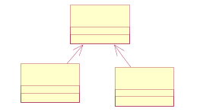



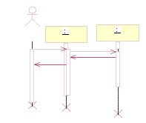
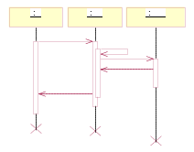


学习线路图
OO
OOA
OOP
DP
UML
……
……
……
……
… Case-Study …
学 习 线 路 图
-<number>-

Slide 5
References
[Mart02], Robert C. Martin, Agile Software Development-Principles, Patterns, and Practices（邓辉译，敏捷软件开发-原则、模式与实践，清华大学出版社，2003年）
-<number>-

Slide 6
从问题开始！
长方形与正方形
  假如我们有一个类：长方形（Rectangle）
  我们需要一个新的类，正方形（Square）
  问：可否直接继承长方形？
没问题，因为数学上正方形就是长方形的子类！
-<number>-

Slide 7
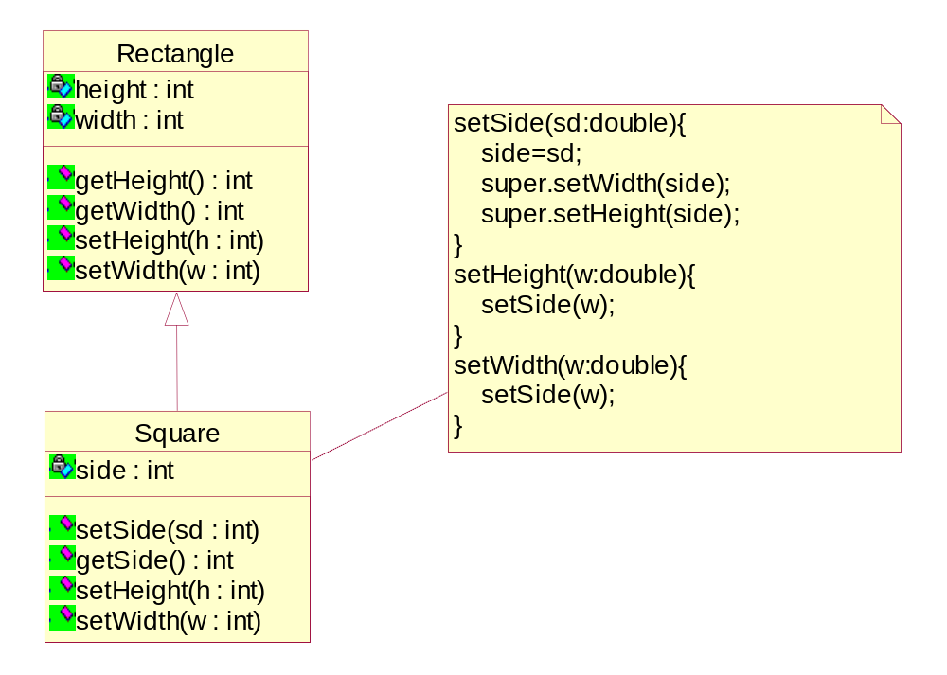
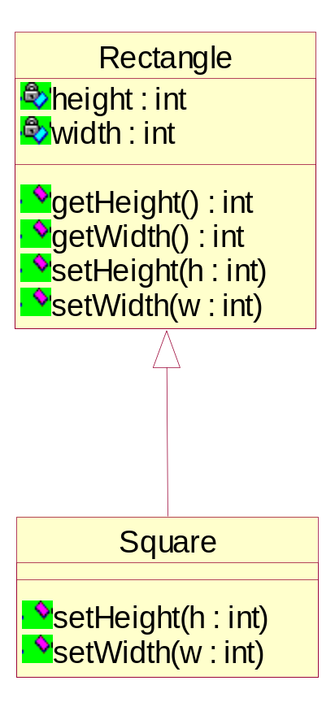
开始设计：正方形
public class Rectangle {
private int width;
private int height;
public void setWidth(int w) {
width = w;
}
public int getWidth() {
return width;
}
public void setHeight(int h) {
height = h;
}
public int getHeight() {
return height;
}
}
public class Square
extends Rectangle {
public void setWidth(int w) {
super.setWidth (w);
super.setHeight (w);
}
public void setHeight(int h) {
super.setWidth (h);
super.setHeight (h) ;
}
}
-<number>-

Slide 8
设计方案正确吗？
public static void resize(Rectangle r) {
while (r.getHeight() <= r.getWidth()) {
r.setHeight(r.getHeight() + 1);
}
System.out.println(“It’s OK.");
}
Rectangle r1 = new Rectangle();
r1.setHeight(5);
r1.setWidth(15);
resize(r1);
Rectangle r2 = new Square();
r2.setHeight(5);
r2.setWidth(15);
resize(r2);
使用父类（长方形）时，程序正常运行
使用子类（正方形）时，程序陷入死循环
设计出问题了？继承出问题了？
-<number>-

Slide 9
为什么会出现问题？
违背了面向对象的设计原则！
-<number>-

Slide 10
面向对象的设计原则
什么是面向对象设计原则？
面向对象设计原则有什么意义？
  是指导面向对象设计的基本指导思想
  是评价面向对象设计的价值观体系
  是设计模式的出发点和归宿
-<number>-

Slide 11
设计目标
设计目标
  可扩展性 （Extensibility）
  灵活性 （Flexibility）
  可插入性 （Pluggability）
  ……
-<number>-

Slide 12
设计质量：好的设计
什么是好的设计？
  容易理解
  容易修改和扩展
  容易复用
  容易实现与应用
  简单、紧凑、经济适用
让人工作起来心情愉快的设计
-<number>-

Slide 13
设计质量：坏的设计
什么是坏的设计？
  僵化性（Rigidity）：刚性，难以修改，牵一发而动全身
  脆弱性（Fragility）：易碎，牵一发而肝胆俱裂
  牢固性（Immobility）：无法分解成可移植的组件
  粘滞性（Viscosity），修改设计代价高昂
  不必要的复杂性（Needless Repetition）
  晦涩性（Opacity）：不透明，很难看清设计者的真实意图
-<number>-

Slide 14
设计质量：培养灵敏的嗅觉
糟糕的设计总是散发出臭味，让人不悦。判断一个设计的好坏，主观上能否让你的合作方感到心情愉悦，是最直观的标准
设计开发人员要培养嗅觉，当你看到UML图或者代码，感到杂乱、繁琐、郁闷的时候，你可能正面对一个糟糕的设计
这种嗅觉是在实践开发中培养起来的，而面向对象设计原则对此加以归纳和总结
-<number>-

Slide 15
面向对象的基本设计原则
LSP：Liskov替换原则
  The Liskov Substitution Principle
OCP：开放-封闭原则
  The Open-Close Principle
SRP：单一职责原则
  The Single Responsibility Principle
ISP：接口隔离原则
  The Interface Segregation Principle
DIP：依赖倒置原则
  The Dependency Inversion Principle
……
-<number>-

Slide 16
LSP
LSP（The Liskov Substitution Principle, Liskov替换原则）
  “若对于类型S的任一对象o₁，均有类型T的对象o₂存在，使得在T定义的所有程序P中，用o₁替换o₂之后，程序的行为不变，则S是T的子类型”
  如果在任何情况下，子类（或子类型）或实现类与基类都是可以互换的，那么继承的使用就是合适的。为了达到这一目标，子类不能添加任何父类没有的附加约束
  “子类对象必须可以替换基类对象”
-<number>-

Slide 17
违背LSP原则
Square类针对height、width添加了Rectangle所没有的附加的约束（即要求height=width），这样Square类（子类）不能完全替换Rectangle（父类）
违背了LSP原则
带来潜在的设计问题（使用resize方法时，子类出错！）
-<number>-

Slide 18
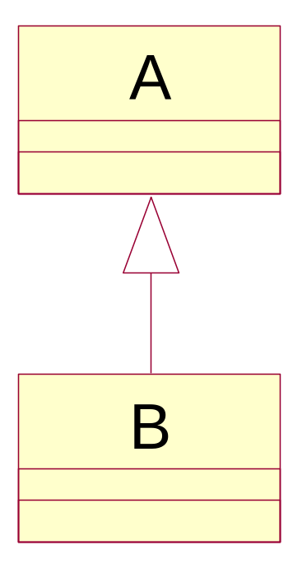
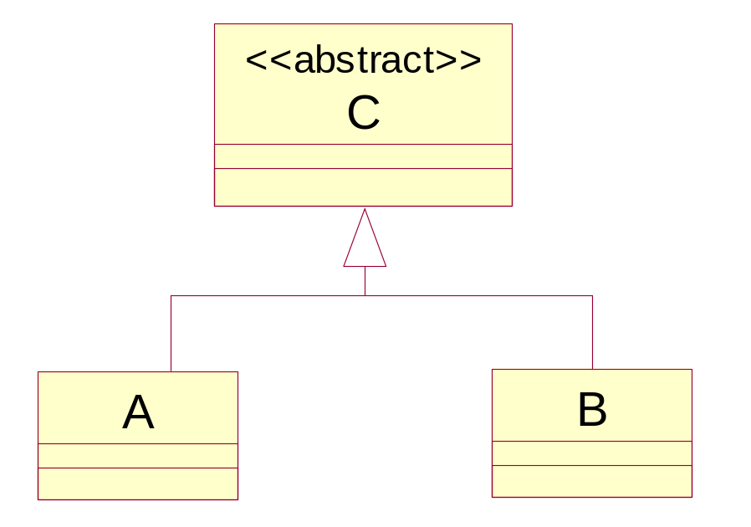
怎么办？
在可能的情况下，由抽象类（接口）继承
-<number>-

Slide 19
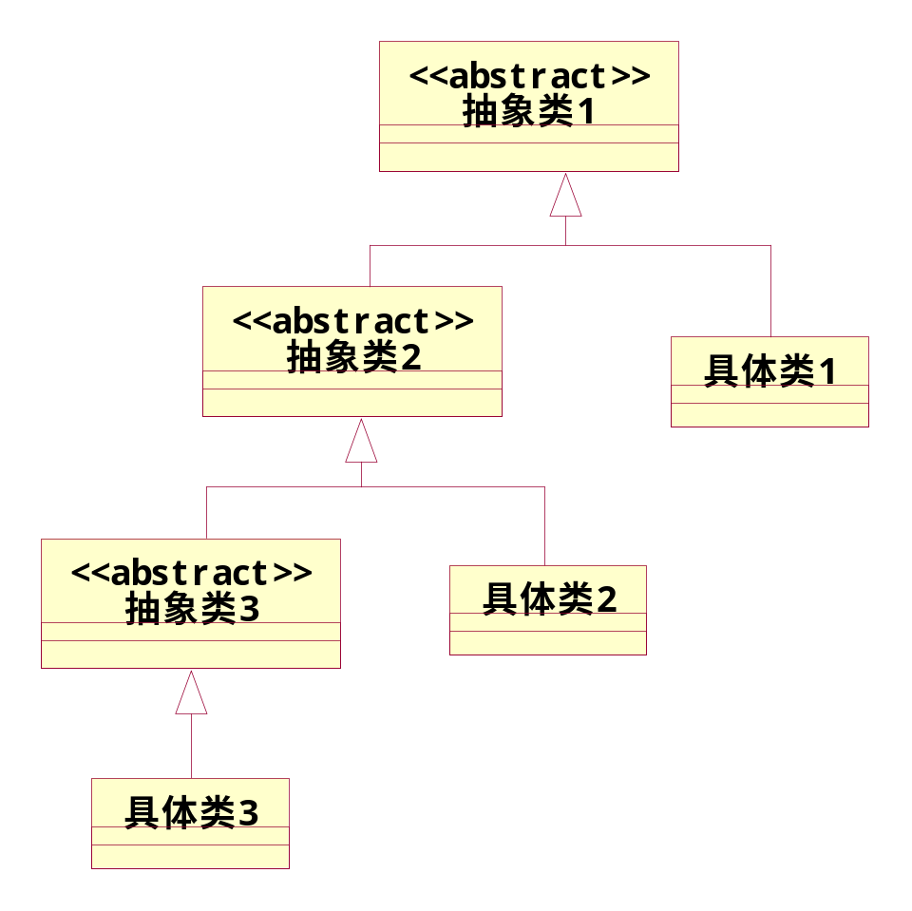
抽象类与具体类
只要有可能，不要从具体类继承。
行为集中的方向是向上的（抽象类）
数据集中的方向是向下的（具体类）
-<number>-

Slide 20
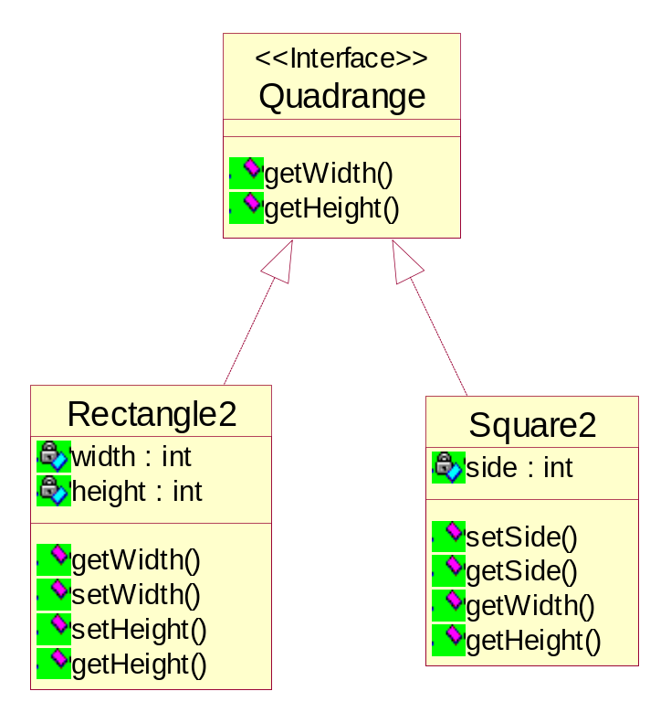
解决方案
-<number>-

Slide 21
IS-A关系的思考？
鸵鸟是鸟吗？是
  鸵鸟有翅膀，鸟也有翅膀
  鸵鸟有喙，鸟也有喙…
但是…
  鸟.getFlySpeed()
  鸵鸟.getRunSpeed()
有着不同
-<number>-

Slide 22
IS-A关系的思考(续)
对于动物学家
  只关心鸟的生理特征，对他们来说，鸵鸟就是鸟
对于养鸟人
  关心鸟的行为特征，鸵鸟不是鸟
他们都正确
考虑一个特定设计是否恰当时，不能完全孤立地看这个解决方案，应该根据设计的使用者提出的合理假设来审视
-<number>-
Notes:
契约式设计中：派生类只能使用相等或者更弱的前置条件来替换原始的前置条件，只能使用相等或者更强的后置条件来替换原始的后置条件

Slide 23
OCP
OCP（The Open-Close Principle, 开放-封闭原则）
  软件实体（类、模块、函数等）应该是可扩展的，但是不可修改的
  特征：
    对于扩展是开放的（Open for extension）
      模块的行为可以扩展，当应用的需求改变时，可以对模块进行扩展，以满足新的需求
    对于更改是封闭的（Closed for modification）
      对模块行为扩展时，不必改动模块的源代码或二进制代码
-<number>-

Slide 24
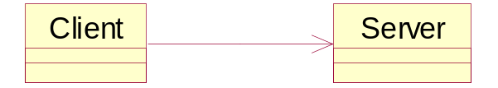
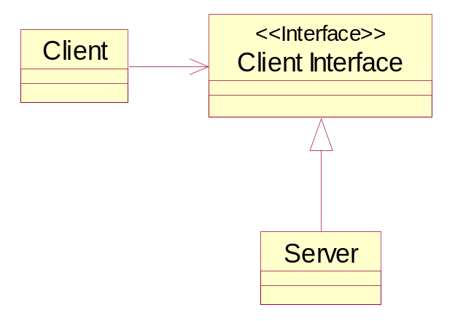
OCP的关键在于抽象
OCP的关键在于抽象
  抽象技术：abstract class, Interface
  抽象预见了可能的所有扩展（闭）
  由抽象可以随时导出新的类（开）
-<number>-

Slide 25
范例：手与门
如何在程序中模拟用手去开门和关门？
行为：
  开门（open）
  关门（close）
  判断门的状态（isOpened）
-<number>-
Notes:
手、门

Slide 26
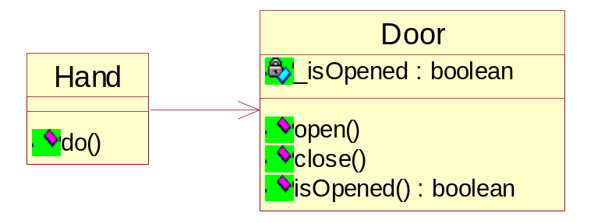
设计实现
public class SmartTest {
public static void main(String[] args) {
Hand myHand = new Hand();
myHand.door = new Door();
myHand.do();
}
}
public class Door {
private boolean _isOpen=false;
public boolean isOpen(){
return _isOpen;
}
public void open(){
_isOpen = true;
}
public void close(){
_isOpen = false;
}
}
public class Hand {
public Door door;
void do() {
if (door.isOpen())
door.close();
else
door.open();
}
}
-<number>-

Slide 27
新的需求……
需要手去开关抽屉，冰箱……?
我们只好去修改程序!
-<number>-

Slide 28
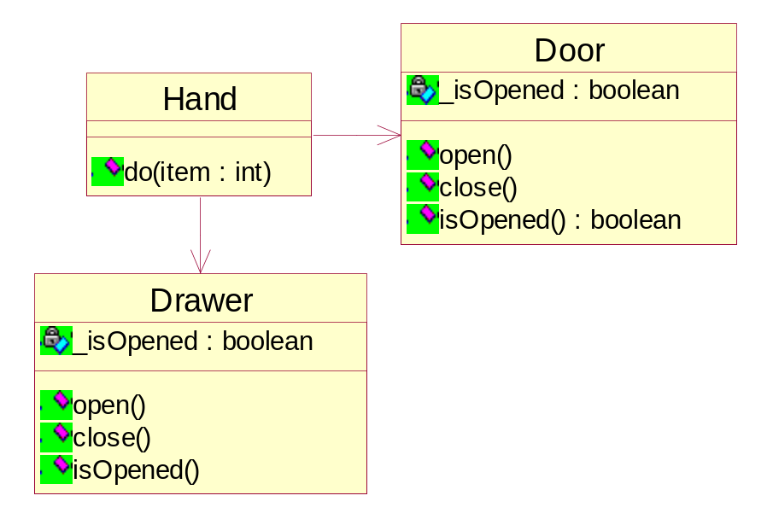
解决新的需求：修改设计
public class Hand {
public Door door;
public Drawer drawer;
void do(int item) {
switch (item){
case 1:
if (door.isOpen())
door.close();
else door.open();
break;
case 2:
if (drawer.isOpen())
drawer.close();
else drawer.open();
break;
}
}
}
public class SmartTest {
public static void main(String[] args) {
Hand myHand = new Hand();
myHand.door = new Door();
myHand.do(1);
}
}
手被改了！
主（使用手）程序也被改了！
-<number>-

Slide 29
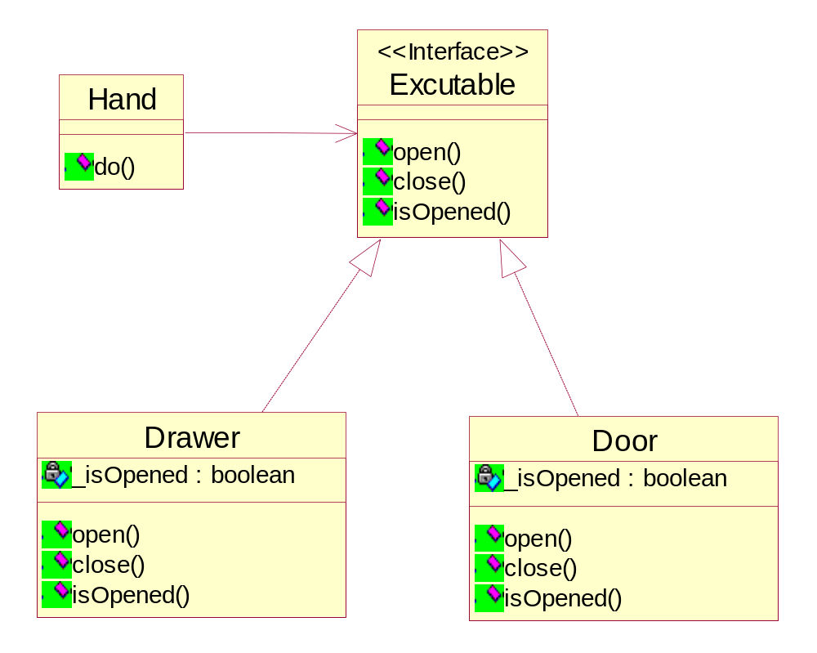
符合OCP的设计方案
public interface Excutable {
public boolean isOpen();
public void open();
public void close();
}
-<number>-

Slide 30
新的实现
public class Drawer implements Excutable {
private boolean _isOpen = false;
public boolean isOpen() {
return _isOpen;
}
public void open() {
_isOpen = true;
}
public void close() {
_isOpen = false;
}
}
public class Door implements Excutable {
private boolean _isOpen = false;
public boolean isOpen() {
return _isOpen;
}
public void open() {
_isOpen = true;
}
public void close() {
_isOpen = false;
}
}
public class Hand {
public Excutable item;
void do() {
if (item.isOpen())
item.close();
else
item.open();
}
}
public class SmartTest {
public static void main(String[] args) {
Hand myHand = new Hand();
myHand.item = new Door();
myHand.do();
}
}
-<number>-

Slide 31
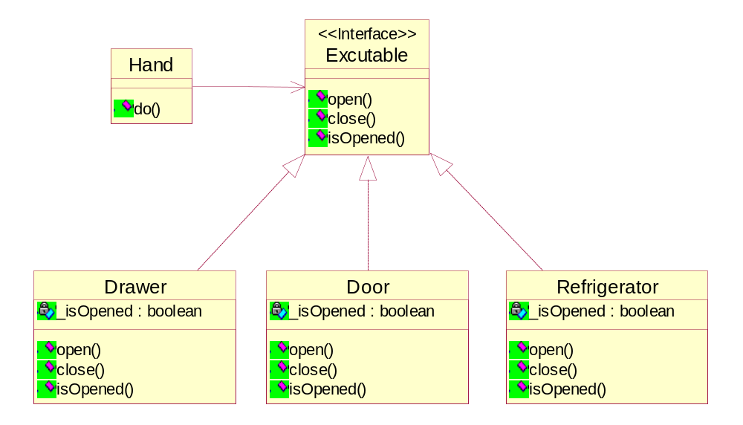
新的需求……
需要手去开关冰箱……?
为冰箱实现Excutable接口
不需要修改任何原有的设计和代码
public class Refrigerator implements Excutable {
private boolean _isOpen = false;
public boolean isOpen() {
return _isOpen;
}
public void open() {
_isOpen = true;
}
public void close() {
_isOpen = false;
}
}
-<number>-

Slide 32
关于OCP(开放-封闭原则)
OCP是OOD中很多说法的核心
  如果这个原则应用得有效，应用程序就会具有更多的可维护性、可重用性以及可健壮性
LSP是OCP成为可能的主要原则之一
  正是子类型的可替换性才使得使用基类类型的模块在无需修改的情况下就可以扩展
-<number>-

Slide 33
SRP
SRP（The Single Responsibility Principle, 单一职责原则）
  的原因
有关类的职责分配问题，是面向对象就一个类而言，应该仅有一个引起它变化设计中最重要的基本原则
  “A critical, fundamental ability in OOA/D is to skillfully assign responsibility to software components.”
        Craig Larman
-<number>-

Slide 34
SRP本质
SRP体现了内聚性（Cohesion）
  内聚性：一个模块的组成元素之间的功能相关性
类的职责定义为“变化的原因”，每个职责都是变化的一个轴线；
  当需求变化时，该变化会反映为类的职责的变化
  如果一个类承担了多于一个的职责，那么引起它变化的原因就会有多个
-<number>-

Slide 35
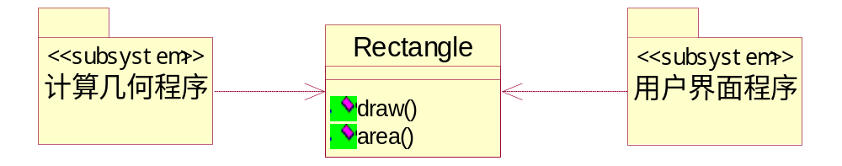
违反SRP(单一职责原则)的案例
Rectangle类可能会因为两方面的原因而变化：计算几何方面的原因和用户界面设计方面的原因。其中只一发生变化之后，必须修改Rectangle类，而这种修改则可能导致另一个应用程序出错
除此之外，违反SRP还会带来物理依赖的缺点。
-<number>-

Slide 36
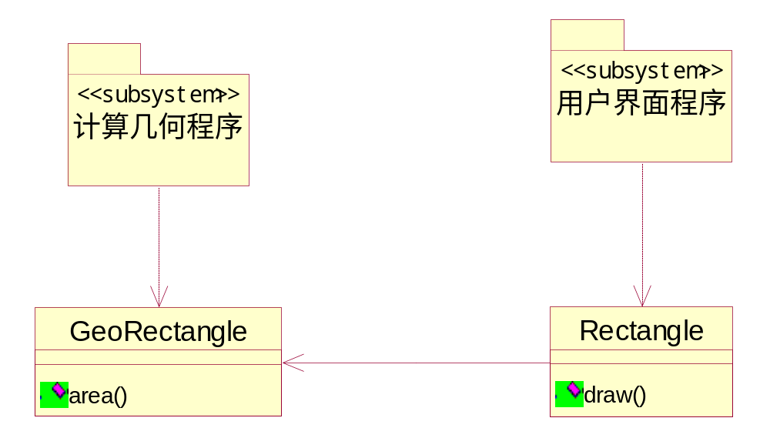
解决方案
增加新的类，使得每个类仅有一个职责
-<number>-

Slide 37
ISP
ISP（ The Interface Segregation Principle，接口隔离原则）
  客户不应该依赖他们不用到的方法，只给每个客户它所需要的接口
  为了避免“肥接口(fat interface)”，应当以一个类实现多个接口，而各客户仅仅获知必须的接口
-<number>-

Slide 38
接口污染
需求：一扇能超时报警的门
Door
  Open()
  Close()
  Timeout()
当需要其它的门时习惯性从Door中继承
问题在哪儿？
  所有的门都拥有timeout接口，即便它不需要
-<number>-

Slide 39
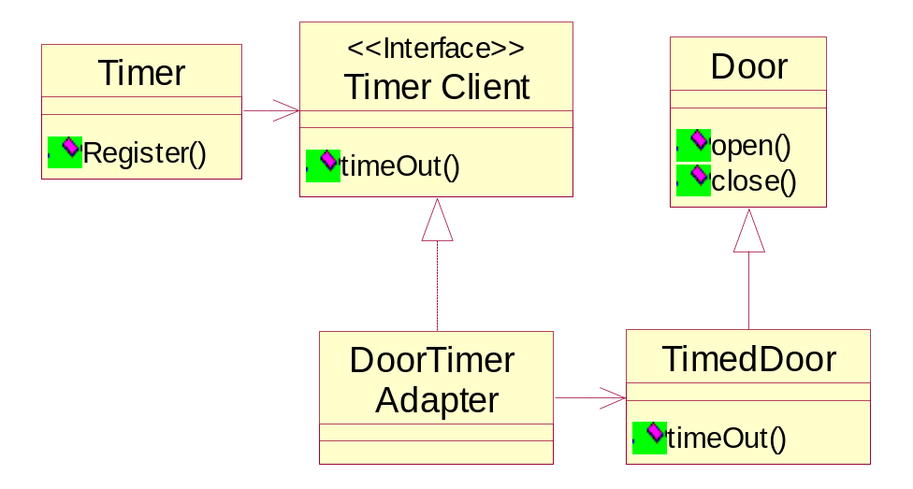
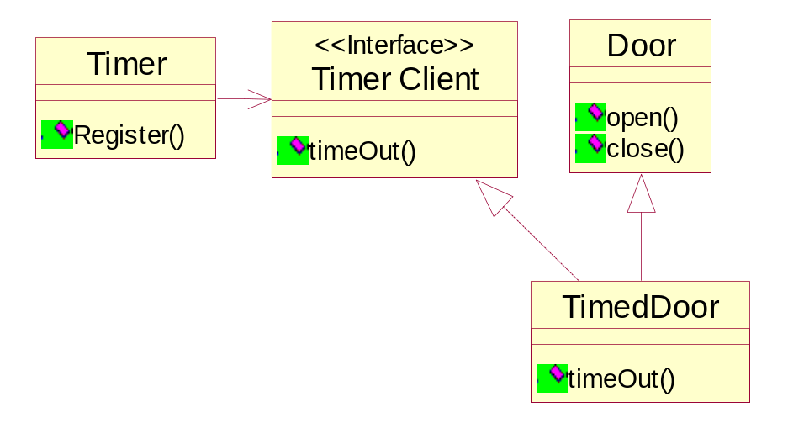
解决方案：分离接口
使用委托分离接口
  Adapter模式
使用多重继承分离接口
-<number>-

Slide 40
ISP本质
使用多个专门的接口比使用单一的接口好
一个类对另一个类的依赖性应当是建立在最小的接口上的
避免接口污染（Interface Pollution）
-<number>-

Slide 41
DIP
DIP（依赖倒置原则，The Dependency Inversion Principle）
  高层模块不应该依赖于低层模块。二者都应该依赖于抽象
  抽象不应该依赖于细节。细节应该依赖于抽象
  针对接口编程，不要针对实现编程
Booch：所有结构良好的面向对象架构都具有清晰的层次定义，每个层次通过一个定义良好的、受控的接口向外提供了一组内聚的服务
-<number>-

Slide 42
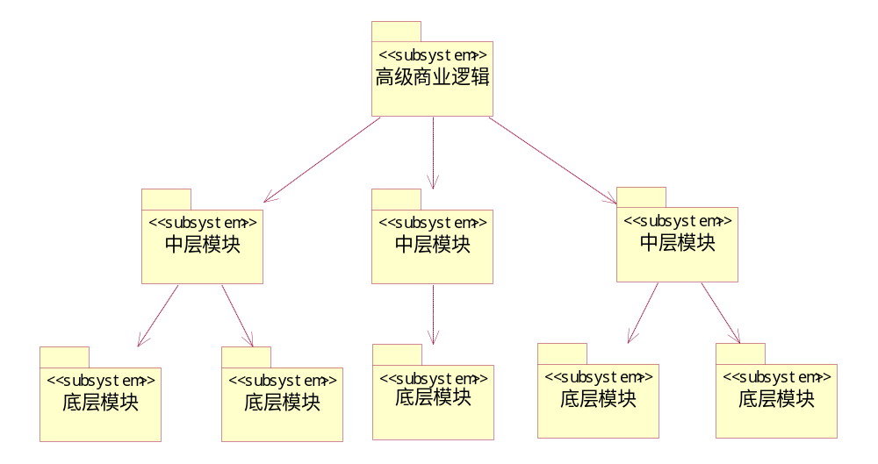
传统的依赖关系
依
赖
的
方
向
-<number>-

Slide 43
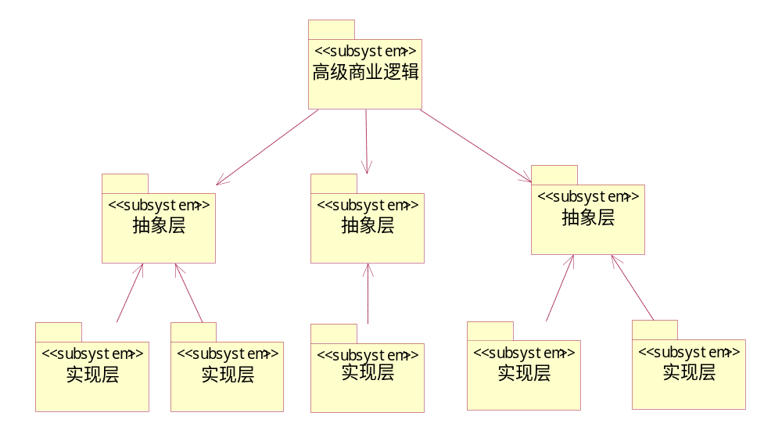
符合DIP的系统
依
赖
的
方
向
依
赖
的
方
向
-<number>-

Slide 44
启发式原则
“依赖于抽象”—程序中所有依赖关系都应该终止于抽象类或者接口
启发式原则：
  任何变量都不应该拥有指向具体类的指针或者引用
  任何类都不应该从具体类派生
  任何方法都不应该改写其任何基类中已经实现的方法
-<number>-

Slide 45
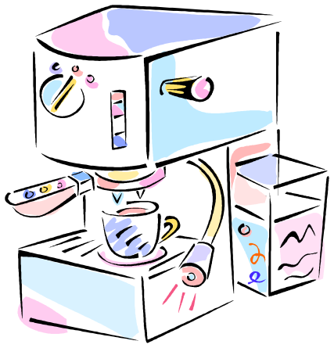
DIP经典案例：Mark IV咖啡机
Mark IV咖啡机最多可以一次煮好12杯咖啡。使用者首先将滤网（filter）放入滤网支架（filter holder）中，将咖啡粉末放入滤网内，将滤网支架滑入托座中。然而，使用者向烧水壶（boiler）内加入最多12杯冷水，按下“加热（Brew）”键，水被加热至沸腾。蒸汽压力将迫使水漫过咖啡粉末，咖啡通过滤网的过滤，流入咖啡壶（pot）中。咖啡壶放在保温托盘
（warmer plate）上，从而可以在一段时
间内保持温度。只当壶中有咖啡时，保温托
盘才处于工作状态。如果将壶从保温托盘上
拿开，水流将立刻停止，这样煮沸的咖啡就
不会溢出到保温托盘上
-<number>-

Slide 46
硬件设施
用于烧水壶的加热部件。它可以被开启和关闭
保温托盘的加热部件。它可以被开启和关闭
保温托盘上的传感器。它有三个状态：warmerEmpty, potEmpty和potNotEmpty
烧水壶中的传感器。它有两个状态：boilerEmpty和boilerNotEmpty
“加热”键。这个键指示加热过程。它上面有一个小指示灯，当加热过程结束，咖啡已经煮好之后，这个灯亮起来
一个压力阀门，当它开启时，烧水壶中的压力降低。压力下降，则经过滤网的水流立刻停止。该阀门可以处于“开启”和“关闭”状态。
-<number>-

Slide 47
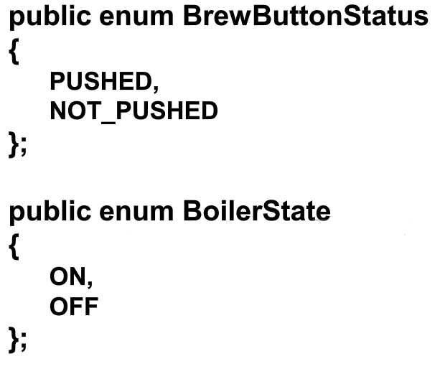
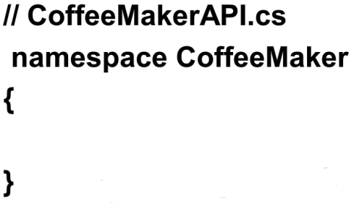
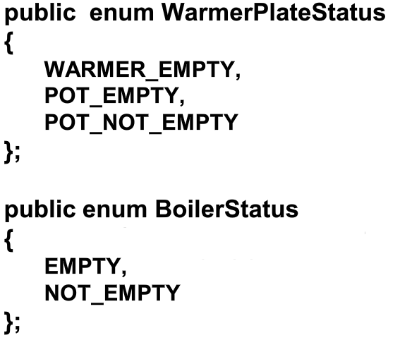
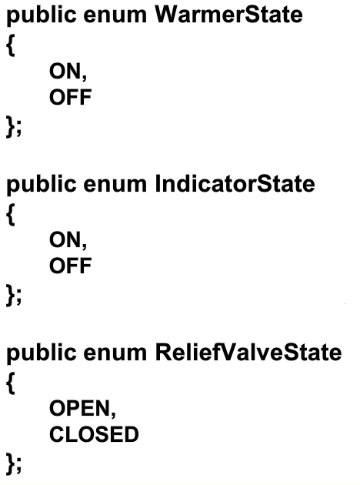
硬件驱动
开发阶段，硬件工程师提供一个底层API，这样不必编写任何和底层打交道的I/O驱动代码
-<number>-

Slide 48
相关API-1
/**
*@(#)CoffeeMakerAPI.java
*/
public interface CoffeeMakerAPI {
public static CoffeeMakerAPI api = null;
/**
* 此函数返回保温托盘的传感器状态。该传感器判断
* 咖啡壶是否放置在其上，以及壶中是否有咖啡。
*/
public int getWarmerPlateStatus();
public static final int WARMER_EMPTY = 0;
public static final int POT_EMPTY = 1;
public static final int POT_NOT_EMPTY = 2;
/**
* 此函数返回烧水壶开关的状态。该开关是一个浮力
* 开关，可以检测到壶中的水是否还多于1/2杯。
*/
public int getBoilerStatus();
public static final int BOILER_EMPTY = 0;
public static final int BOILER_NOT_EMPTY = 1;
-<number>-

Slide 49
相关API-2
/**
* 此函数返回加热按钮的状态。加热按钮是一个接触式
* 按钮，能够记住它自己的状态。调用这个函数将返回
* 其当前状态。然后将自己的状态恢复为
* BREW_BUTTON_NOT_PUSHED。
*/
public int getBrewButtonStatus();
public static final
int BREW_BUTTON_PUSHED = 0;
public static final int BREW_BUTTON_NOT_PUSHED = 1;
/**
* 此函数开关烧水壶的加热器件
*/
public void
setBoilerState(int boilerStatus);
public static final
int BOILER_ON = 0;
public static final
int BOILER_OFF = 1;
-<number>-

Slide 50
相关API-3
/**
* 此函数开关保温托盘的加热器件
*/
public setWarmerPlateState (int warmerState);
public static final int WARMER_ON = 0;
public static final int WARMER_OFF = 1;
/**
* 此函数开关指示灯。该指示灯应当在加热结束后亮
* 起来，在用户按下加热键之后熄灭。
*/
public void setIndicatorState (int indicatorState);
public static final int INDICATOR_ON = 0;
public static final int INDICATOR_OFF = 1;
/**
* 此函数控制压力阀门。当该阀门关闭，则烧水壶中的蒸汽
*压力增大，使热水漫过咖啡末。当阀门开启，蒸汽从阀门
* 中得到释放，烧水壶中的水就不会漫过咖啡 粉末了
*/
public void setReliefValveState (int reliefValveState);
public static final int VALVE_OPEN = 0;
public static final int VALVE_CLOSED = 1;
}
-<number>-

Slide 51
开始分析、设计工作…
目的：为一个简单的嵌入式实施系统设计软件
任务：给出一组类图、顺序图、状态图等
提问：你找到了哪些对象？
思考：你的基本设计想法是怎样的？
-<number>-

Slide 52
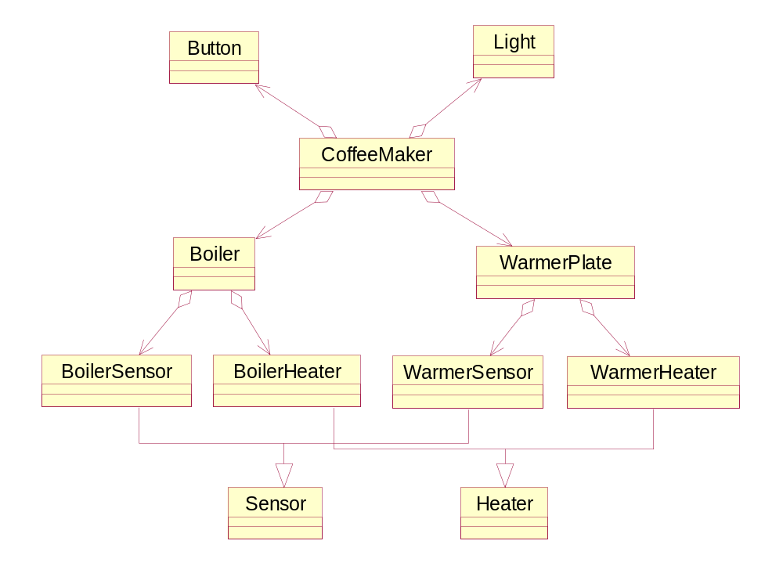
常见的设计方案——丑陋的设计
-<number>-

Slide 53
这个设计存在问题？
缺少方法
泡泡类（Vapor Classes）
无用的抽象
上帝类（God Classes）
-<number>-

Slide 54
缺少方法
完全没有任何方法
我们编写的是程序，而程序的中心就是行为
不基于行为的划分基本上都是严重错误的
系统的行为为我们提供了第一个关于应该如何划分系统的线索
-<number>-

Slide 55
泡泡类（Vapor Classes）
所谓泡泡类，就是没有任何成员变量，没有带来任何好处的类。对象通常都会具有某种需要操作的状态
考虑Light类：
public class Light {
public void turnOn() {
CoffeeMakerAPI.api.setIndicatorState(CoffeeMakerAPI.INDICATOR_ON);
}
public void turnOff() {
CoffeeMakerAPI.api.setIndicatorState(CoffeeMakerAPI.INDICATOR_OFF);
}
}
这种类的存在似乎是只是让代码变得简洁好看一些
从实际作用来看，毫无价值；Light类只不过是一个调用转换器，没有做任何有用的事情；CoffeeMaker类完全可以直接调用CoffeeMakerAPI而不是使用这些转换器
-<number>-

Slide 56
无用的抽象
考虑UML类图中的两个继承关系，试着为两个基类（或接口）写出代码
public interface Heater {
public void turnOn();
public void turnOff();
}
public interface Sensor {
public int sense();
}
看上去似乎很不错，问题是：谁会使用这两个类？系统中所有的类都没有使用这两个类。有时，如果积累能够为子类提供一些公共的代码，我们也许还能荣仁其没有任何使用者，但这两个基类不具有任何代码，最多具有一些抽象的方法
-<number>-

Slide 57
上帝类(God Classes)
全部逻辑都集中在CoffeeMaker类中，这个类就是整个程序，其他的类都是臆想出来的、没有用的、多余的
这种集中了程序全部或几乎全部逻辑的类，称为上帝类（God Classes）
如果你的设计中出现了上帝类，那说明设计得很糟糕
-<number>-

Slide 58
问题出在哪里？
我们按照规范说明来寻找对象，根据对象间的关系来创作类图，这中间出了什么问题呢？
即使我们按照 “用例→对象图→类图”的步骤来设计，所得到的结果即使有所改善，也不会很明显
抽象！
-<number>-

Slide 59
关于抽象
在软件设计中，抽象有两层含义：
  提供下层机制的良好抽象，使高层次的操作无需顾及到下层的细节问题。比如JVM、比如CORBA
  抓住客观世界的本质，把握和描述这个本质，建立抽象的概念，通过对这种概念的描述，隔离可能发生的变化
    在这个意义上，“面向对象”的多态机制提供了强大的工具，大大超越了“面向过程”和“基于对象”所能够达到的层次
-<number>-

Slide 60
抽象：把握现实世界的本质
如何认识世界，这是个哲学认识论的命题，在面向对象设计里却有着至关重要的地位
通过事物的表象了解事物的本质，或者说把握事物的真正抽象，这是面向对象设计中最困难和最关键的第一步。由于它不属于技术本身的范畴，所以很少被正式提起。但是这项工作却是事关全局的一步
  抛开一切设备和辅助工具，假设自己亲自以手工完成所有工作，从这个过程中寻找最基本的对象
  设备只是人力的延展，计算机只是人脑的低级模仿
-<number>-

Slide 61
什么是真正的抽象？
复读机：实际上是两台相互协作的录音机
洗衣机：水源、衣物、盆、搓衣板、洗衣粉…
电视机：信号源、转换和解释器、屏幕、音箱
会计系统：会计人员、帐本、数字、记账规则…
平面排版系统：纸张、文字、图像、格式…
咖啡机：…
-<number>-

Slide 62
我们怎么冲咖啡？
最简单的冲咖啡方式：人工冲泡
热水倒在研磨好的咖啡上，并把冲泡好的咖啡液体收集在某种器皿中
最基本的对象：
  热水从哪来：HotWaterSource – 提供热水
  咖啡放在那里：ContainmentVessel – 容纳冲好的咖啡
  这是两个抽象类吗？提供热水的行为能为软件实现吗？软件能控制容器的工作吗？
-<number>-

Slide 63
咖啡机的用户界面
虽然有了这两个类，但还没有方法使得人可以和系统进行交互
系统必须在某种程度上听从来自人的命令；同样，系统必须向主任报告自己的状态
Mark IV具有专门为这个目的服务的硬件，按钮和指示灯就是用户界面
增加一个UserInterface类
-<number>-

Slide 64
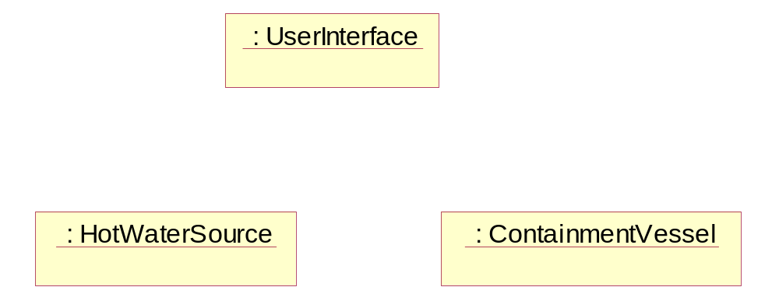
有了UI的咖啡机
我们可以通过控制面板（UI）来完成工作。因此，我们得到最基本的三个对象
-<number>-

Slide 65

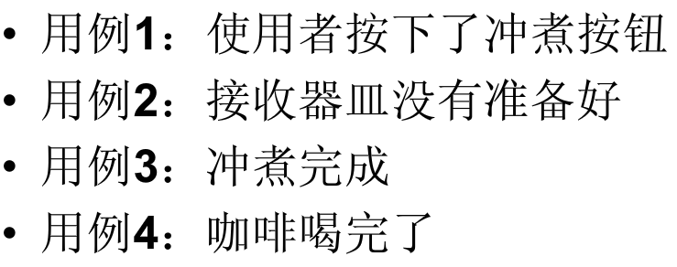
用例
-<number>-

Slide 66
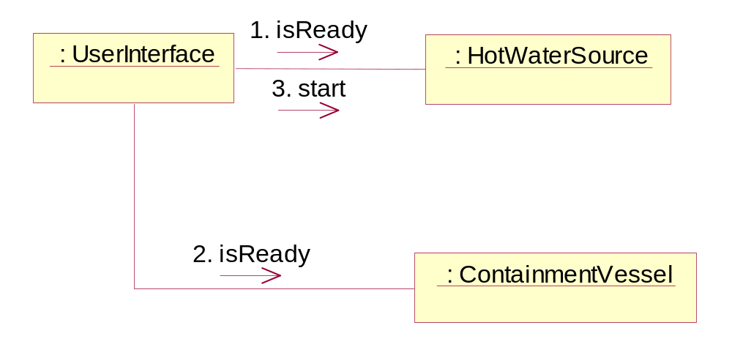
用例分析：“加热”用例-1
路径1：用户按下“加热”键
用户按下“加热”键，哪个对象负责检测这种情况？UserInterface
冲煮按钮被按下时，UserInterface做什么？
确保热水器HotWaterSource已经加满水
咖啡壶ContainmentVessel是空的并且已经放在了保温盘上，就位状态。
UserInterface首先要询问，如果两者都准备好了，可以发送Start消息，要求HotWaterSource开始加热
-<number>-

Slide 67
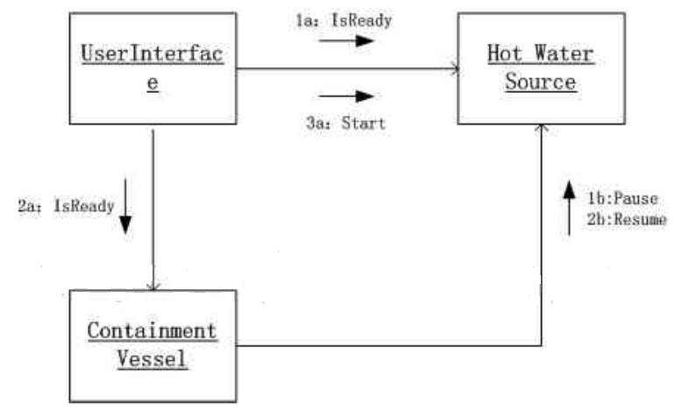
用例2：咖啡壶没有准备好
当正在冲煮咖啡时，咖啡壶被拿走了，哪个随想检测？ContainmentVessel
这时ContainmentVessel告诉HotWaterSource停止传送热水，而当咖啡壶被重新放回后，它必须告诉HotWaterSource再次启动热水流
-<number>-

Slide 68
协作图Collaboration Diagram
协作图描述对象之间消息的连接关系，侧重说明哪些对象之间有消息传递
  协作图中对象用对象图符表示，箭头表示消息发送的方向，编号标明消息的执行顺序
    顺序法：简单编号方案，从1开始，由小到大，顺序排列
    层次法：小数点制编号方案
  与顺序图相比，通过编号来看消息的执行顺序比较困难，但协作图中对象间灵活的空间布局可以更方便地展示动态连接关系等有用信息
-<number>-

Slide 69
协作图-推荐的使用场合
协作图是一种交互图，交互图主要用于
  描述对象之间的动态协作关系（协作图）以及协作过程中的行为次序（顺序图）
  常常用来描述一个用例的行为，显示该用例中所涉及的对象以及这些对象之间的协作和消息传递情况
-<number>-

Slide 70
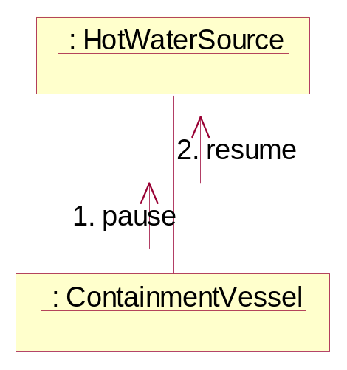
用例分析：“加热”用例-2
路径2: 加热中拿走咖啡壶
在加热过程中，用户突然把咖啡壶从加热托盘上拿开。则ContainmentVessel应当立刻通知HotWaterSource停止继续供应热水（想象在冲咖啡的时候，突然有人把下面的杯子拿开，则你应当立刻停止倾倒热水）
-<number>-

Slide 71
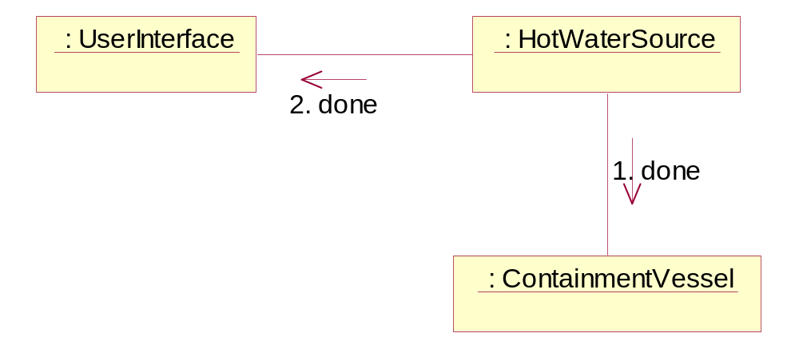
用例分析：“冲煮”用例-3
“冲煮”步骤3：加热结束
哪些对象要知道冲煮结束？ UserInterface，结束后，指示灯应当点亮； HotWaterSource，知道它要停止供应热水。加热结束的消息也应该让ContainmentVessel知道，因为当用户再次将空咖啡壶放到保温托盘上，它必须负责通知UI熄灭指示灯，表明无咖啡可供饮用。
HotWaterSource和ContainmentVessel都有责任通知其他对象加热结束。因为加热结束既有可能是因为烧水壶空了，也有可能是因为咖啡壶满了。
-<number>-

Slide 72
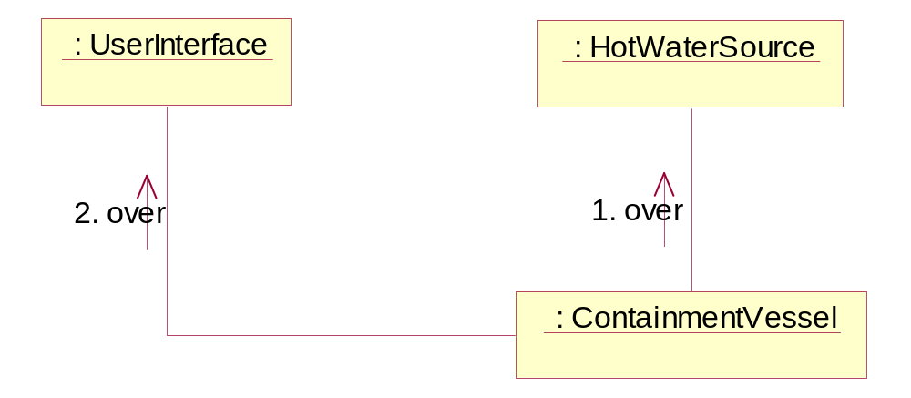
用例分析：更多用例……
用例：咖啡耗尽
用户将咖啡壶中的咖啡倒光，然后将空咖啡壶放到保温托盘上，咖啡机应当将指示灯关闭，表示没有咖啡可供饮用
-<number>-

Slide 73
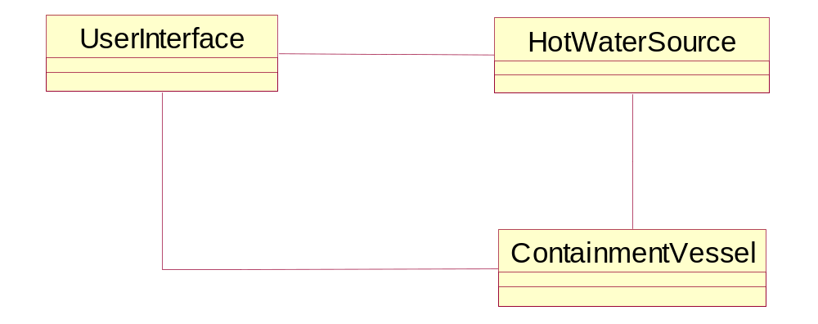
由协作图产生类图
这是一个非常理想的结构：责任被合理分配，各对象之间的消息平衡，没有泡泡类，协作图与类图相匹配
问题是：我们是否应该将硬件控制的细节直接用来实现这三个类？
-<number>-

Slide 74
我们得到的是“咖啡机”
所有这三个类与“Mark IV咖啡机”这一特殊产品没有任何直接关系
  这正是我们所期望的——我们得到了真正的抽象，把握住了问题的本质
下面要做的，是根据这个抽象来实现Mark IV咖啡机
依赖倒置原则（DIP）：我们所创建的三个类都决不能知道关于MarkIV的任何消息，我们不允许系统中高层的咖啡制作策略依赖于底层的实现
-<number>-

Slide 75
以MarkIV角度审视用例
“加热”用例的路径1“开始加热”中，用户按下“加热”键，导致一系列动作，这些动作在MarkIV中如何实现？
  start(), isReady()如何实现？
-<number>-

Slide 76
如何实现具体的硬件接口
Start:
  UserInterface如何知道“加热”键被按下？显然是通过调用CoffeeMakerAPI. getBrewButtonStatus()得到的
  但是UserInterface是不能知道CoffeeMakerAPI，对于这个API的调用，不可以放在UserInterface中，那么放在何处？
IsReady
  HotWaterSource和ContainmentVessel都不知道如何判断，所以其中的isReady方法都只能是抽象方法。相应的，这两个类只能是抽象类
  根据DIP原则，把这个调用放在UserInterface的派生类中。它们各自的两个派生类MarkIVHWS和MarkIVCV分别实现isReady方法
-<number>-

Slide 77
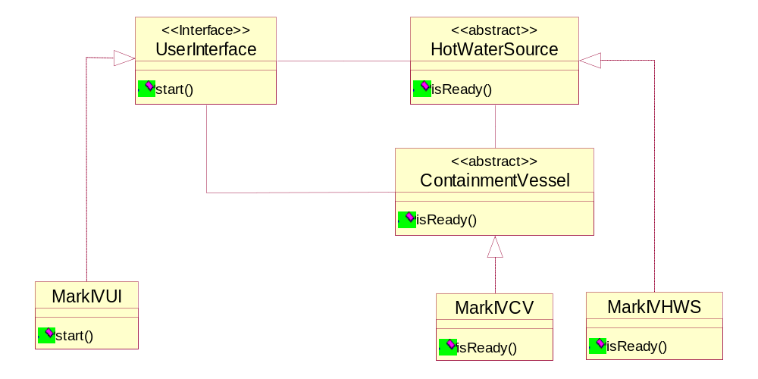
解决方案
-<number>-

